Slide 1
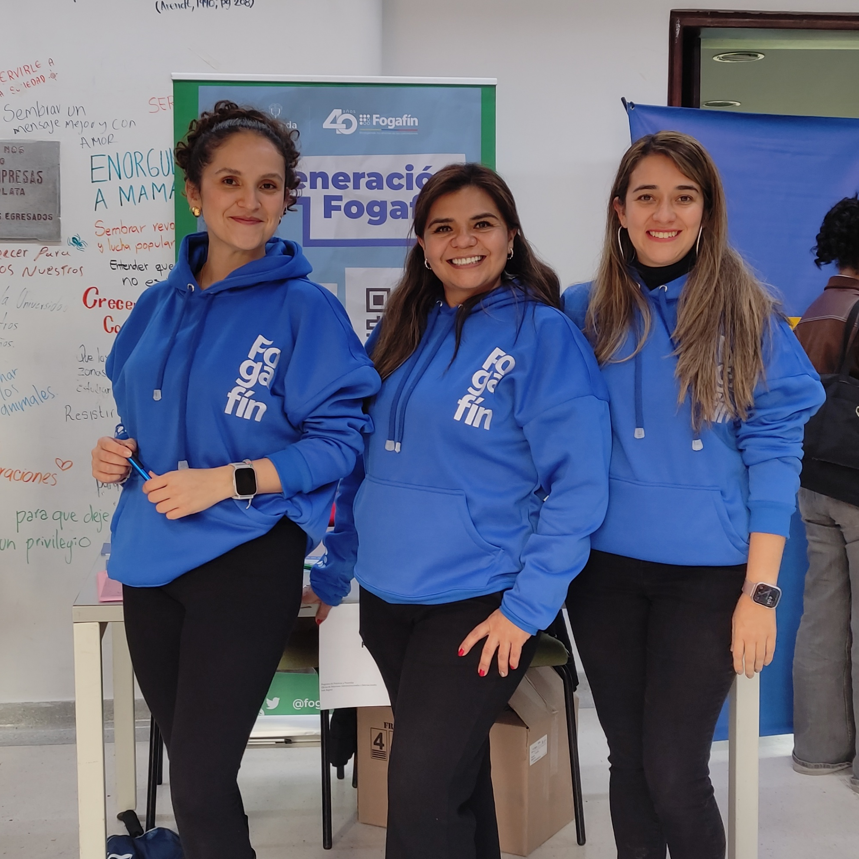
Feria Empresarial FCE* Universidad Nacional de Colombia
Departamento de Relacionamiento Ciudadano
2026
*Facultad de Ciencias Económicas

Slide 2




Información general de las actividades
01
Fecha
Octubre 7 de 2026
02
Universidad Nacional de Colombia-
sede Bogotá D.C.
Ubicación
03
Feria empresarial de la Facultad de Ciencias Económicas
Actividad
04
02:00 p.m.- 04:30 p.m.
jornada continua
Horario

Slide 3





Temas a desarrollar
Enfoque de
las actividades
01
04
Cifras de las actividades
¿Por qué es importante para Fogafín participar?
02
05
Registro fotográfico
Abordaje a los estudiantes
03

Slide 4
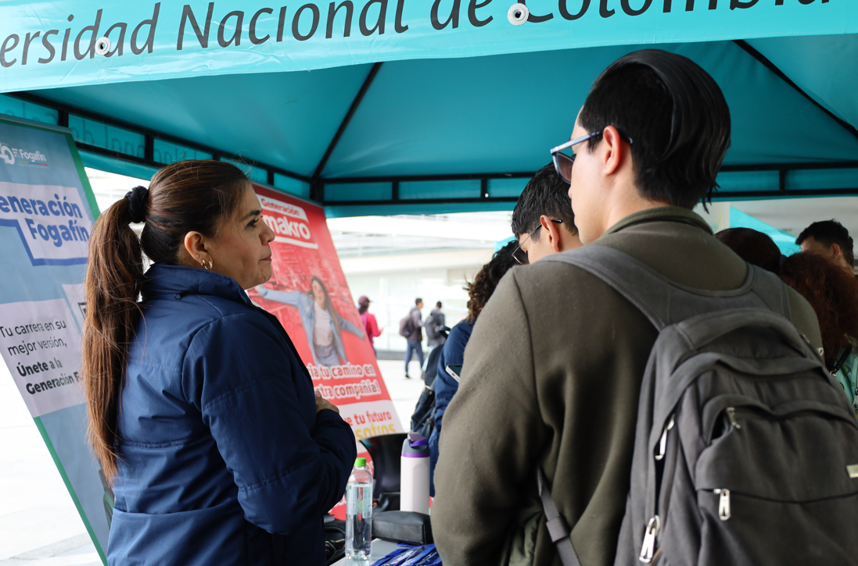
1. Enfoque de
las actividades

Slide 5

Fogafín participó en la Feria Empresarial de la Facultad de Ciencias Económicas (FCE) de la Universidad Nacional, reafirmando su compromiso con la formación de los futuros profesionales del país. Este espacio permitió acercar la entidad a estudiantes con perfiles académicos afines a las diferentes áreas de trabajo de Fogafín, facilitando la identificación de talento para atender las necesidades institucionales.
Durante la jornada, se socializó la misión de la entidad, su rol en la protección del ahorro de los colombianos y las oportunidades de prácticas y pasantías dirigidas a estudiantes de pregrado interesados en realizar su vinculación durante el semestre 2027-1. Asimismo, se promovió el conocimiento sobre el Seguro de Depósitos y la labor institucional de Fogafín, contribuyendo a fortalecer la comprensión de los estudiantes sobre los mecanismos de protección al ahorrador y a generar un mayor acercamiento a la gestión pública y al sector financiero.

Slide 6
Enfoque de la actividad
Propósitos específicos
Propósitos
Resolver inquietudes de manera presencial, mediante la atención directa de funcionarios de los Departamentos de Relacionamiento Ciudadano y Talento Humano, proporcionando orientación tanto sobre la labor institucional como sobre las oportunidades de vinculación formativa.
específicos
Identificar y atraer talento con perfiles afines a las necesidades institucionales, especialmente de los programas académicos de la Facultad de Ciencias Económicas.
Promover las oportunidades de prácticas y pasantías para el semestre 2027-1, brindando información sobre las áreas de la entidad que vinculan estudiantes, los perfiles requeridos y el proceso de postulación.
Socializar el funcionamiento del Seguro de Depósitos, destacando su cobertura, beneficios y el papel que desempeña en la protección del ahorro de los ciudadanos en Colombia.
Dar a conocer el rol de Fogafín y su contribución a la estabilidad del sistema financiero colombiano, fortaleciendo el conocimiento de los estudiantes sobre la misión y funciones de la entidad.
Educación
Espacios
Ciudadanía

Slide 7
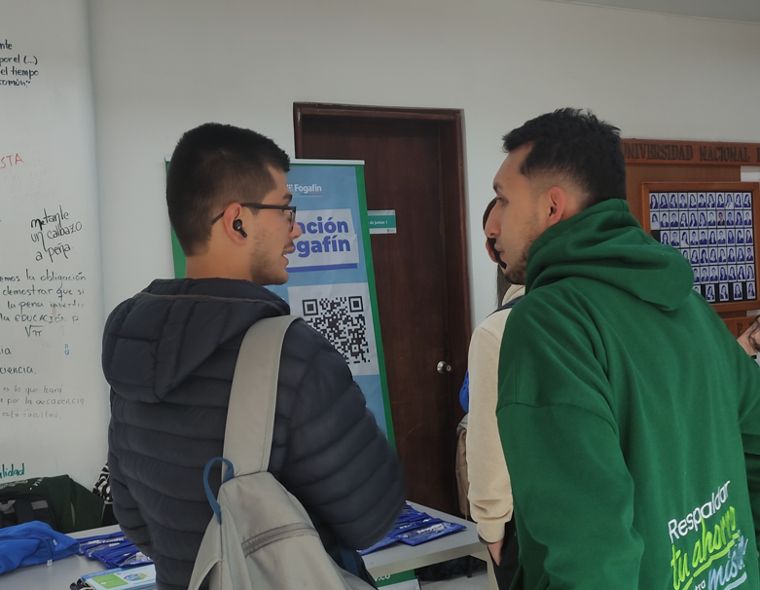
2. ¿Por qué Fogafín
propicia estos espacios?

Slide 8


¿Por qué es importante para Fogafín participar?
Divulgación del Seguro de Depósitos
Divulgar, de manera clara y cercana, el Seguro de Depósitos, sus beneficios y condiciones, en cumplimiento del objeto de Fogafín de fortalecer la confianza en el sistema financiero.
Información sobre prácticas – Primer semestre de 2027
Las ferias universitarias constituyen un espacio estratégico para presentar la oferta de áreas de Fogafín que requieren practicantes, dirigida a estudiantes de programas afines a economía, finanzas, administración, entre otros.
En este contexto, se invita a los estudiantes a escanear un código QR para registrar su interés y postularse a oportunidades en la entidad, con el fin de ser considerados en el proceso actual de selección para prácticas del primer semestre de 2027.

Slide 9
3. Abordaje a los
estudiantes

Slide 10
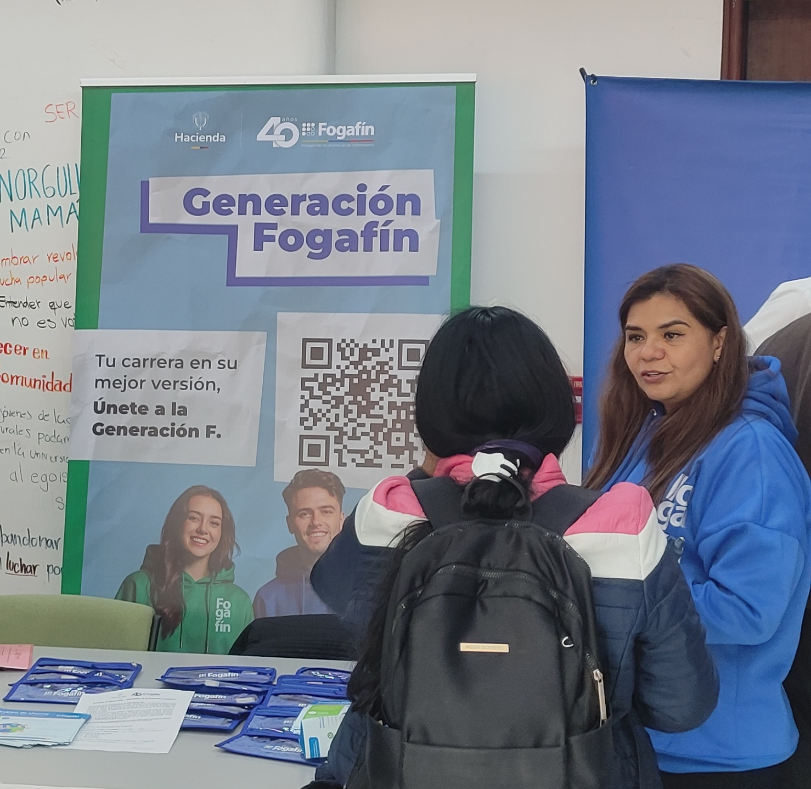
Abordaje a los estudiantes
Se implementó una estrategia de acercamiento directo y dinámico con estudiantes interesados en realizar su práctica profesional durante el primer semestre de 2027, complementando la difusión de información institucional.
En este espacio, funcionarias de los Departamentos de Relacionamiento Ciudadano y Talento Humano sostuvieron conversaciones personalizadas con los estudiantes, dando a conocer la misión y el rol de Fogafín, resolviendo inquietudes sobre la entidad y orientando a los interesados sobre las oportunidades de práctica para el primer semestre de 2027, los perfiles requeridos y las diferentes formas en que pueden aportar al cumplimiento de los objetivos institucionales.

Slide 11
4. Cifras de la
actividad

Slide 12
Cifras de la feria
Empresas
participantes
Participación
en cifras
Material de
divulgación
Nivel de satisfacción
de la información recibida

Slide 13
Cifras de la feria
Empresas
participantes
Participación
en cifras
Material de
divulgación
Nivel de satisfacción
de la información recibida

Slide 14

Empresas participantes
Durante la feria, cerca de 15 organizaciones participaron activamente compartiendo sus oportunidades de práctica, visión institucional y propuestas de valor para los estudiantes. Este espacio facilitó la interacción directa entre las entidades participantes y la comunidad universitaria, contribuyendo a orientar a los estudiantes en la identificación de alternativas para su desarrollo profesional.
En este contexto, Fogafín dio a conocer su propuesta, destacando que sus practicantes no solo fortalecen sus habilidades profesionales, sino que también se suman a una misión de alto impacto: proteger los ahorros de millones de ciudadanos en Colombia y contribuir a la estabilidad económica nacional.

Slide 15
Cifras de la feria
Cifras de la feria
Entidades
participantes
Participación
en cifras
Material de
divulgación
Nivel de satisfacción
de la información recibida

Slide 16
Participación en cifras
Los resultados obtenidos, a partir del relacionamiento con 110 estudiantes, de los cuales 45 escanearon el QR y accedieron al formulario dispuesto (tasa de respuesta del 40.9%), evidencian una valoración ampliamente positiva de la actividad.
En este contexto, se destaca el interés por la oferta de prácticas de Fogafín, que para el primer semestre de 2027 contempla 11 vacantes en distintas áreas, ampliando las oportunidades de vinculación para los estudiantes.
Asimismo, los participantes valoraron la pertinencia de los contenidos complementarios, especialmente los relacionados con ahorro y Seguro de Depósitos, reconocidos como herramientas útiles para su formación integral.
En conjunto, estos resultados reflejan el cumplimiento del objetivo de acercamiento institucional y el fortalecimiento de una percepción favorable hacia Fogafín como referente en desarrollo profesional y educación financiera.
Población impactada
150
Estudiantes
Formatos de práctica diligenciados (QR)
40.9%
45
*Información compartida por el personal de la Unal organizador del evento

Slide 17
Cifras de la feria
Entidades
participantes
Participación
en cifras
Material de
divulgación
Nivel de satisfacción
de la información recibida

Slide 18
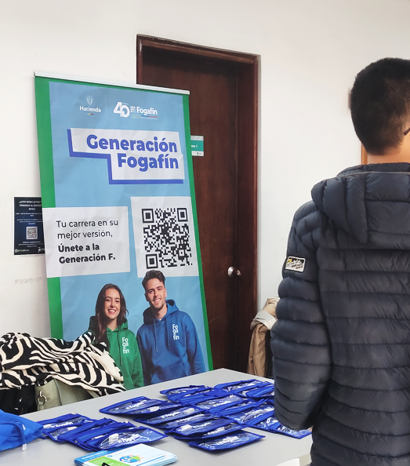
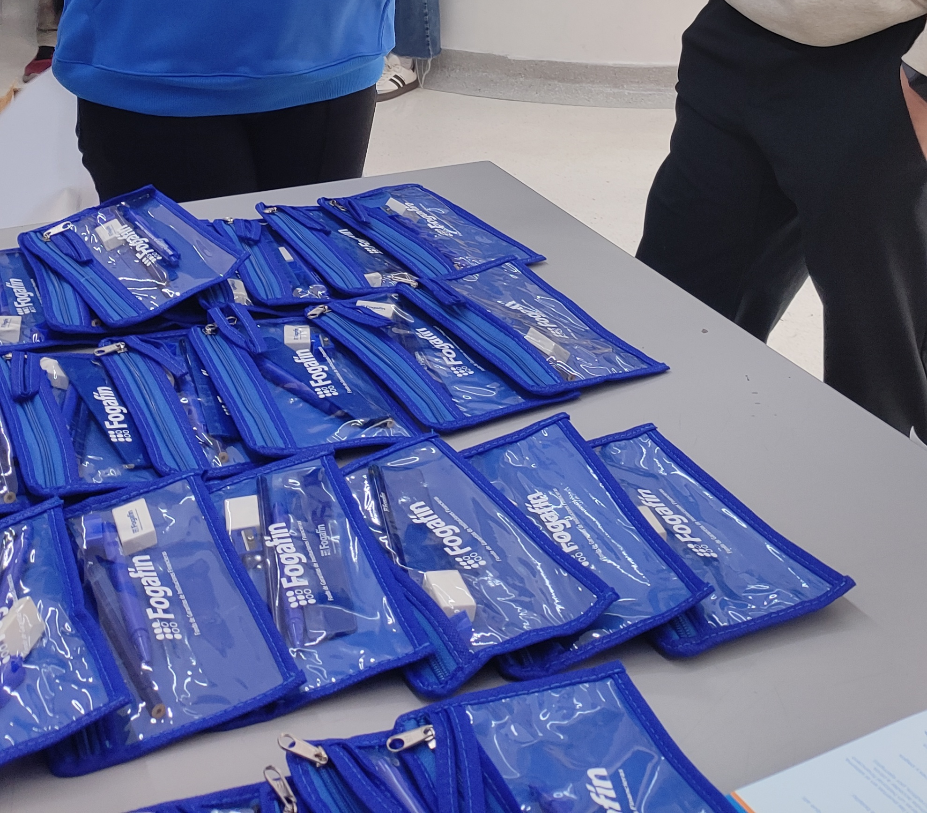
Material de divulgación
Con el objetivo de facilitar el acceso a la información institucional, además de los volantes entregados durante la actividad, se distribuyó material de divulgación, como cartucheras, y esferos, seleccionados estratégicamente de acuerdo con el perfil del público asistente.
Esta acción tuvo como propósito fortalecer el reconocimiento y la recordación de la entidad, ya que los artículos entregados resultaban útiles para los estudiantes en sus actividades cotidianas, permitiendo una conexión más cercana, práctica y permanente con ellos.

Slide 19
Cifras de la feria
Entidades
participantes
Participación
en cifras
Material de
divulgación
Nivel de satisfacción
de la información recibida

Slide 20
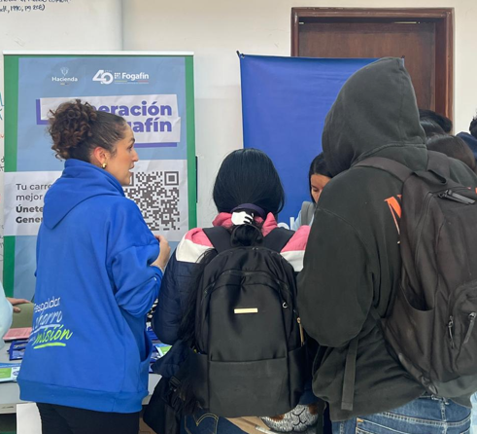
Nivel de satisfacción de la información recibida
Con el propósito de evaluar la percepción de los estudiantes frente a la información brindada durante la actividad de relacionamiento desarrollada en la Universidad Nacional de Colombia —en la cual se socializó el programa de prácticas de Fogafín—, se aplicó una encuesta a 20 estudiantes seleccionados de manera aleatoria.
Los resultados obtenidos permiten destacar los siguientes aspectos:

Slide 21

Nivel de satisfacción de la información recibida
Pregunta: ¿Considera que la información proporcionada durante la actividad es aplicable a su día a día?
Percepción sobre la aplicabilidad de la información:
El 100% de los estudiantes encuestados valoró positivamente la aplicabilidad de la información presentada durante la socialización del programa de prácticas de Fogafín.
El 90% consideró que la información es siempre aplicable, mientras que el 10% indicó que es casi siempre aplicable.
Los resultados evidencian una alta pertinencia y utilidad de los contenidos, al ser percibidos como información relevante para la identificación de oportunidades de prácticas y el fortalecimiento de su desarrollo académico y profesional.
Siempre
90%
Casi siempre
10%

Slide 22
Nivel de satisfacción de la información recibida
Pregunta: Después de recibir la información en la actividad, ¿cree que es importante ahorrar en entidades financieras formales?
90%
Percepción sobre la importancia de ahorrar en entidades financieras formales:
El 100% de los participantes otorgó valoraciones positivas frente a la importancia de ahorrar en entidades financieras formales.
El 90% considera que siempre es importante, mientras que el 10% señaló que es casi siempre importante.
Los resultados evidencian un alto nivel de reconocimiento sobre los beneficios que ofrecen las entidades financieras formales en términos de seguridad, confianza y protección de los recursos.
10%
Casi siempre
Siempre

Slide 23



Nivel de satisfacción de la información recibida
Pregunta: ¿Cuáles temas de la actividad le parecieron más útiles?
Temas de mayor interés para los participantes:
El ahorro fue el tema que generó mayor interés entre los participantes, concentrando el 40% de las preferencias.
Le siguió el tema de prácticas universitarias, con un 35%, lo que refleja el interés de los estudiantes por conocer oportunidades que contribuyan a su desarrollo profesional y experiencia laboral.
Por su parte, el Seguro de Depósitos obtuvo un 25% de las preferencias, evidenciando el interés de los asistentes por adquirir conocimientos relacionados con la protección del ahorro y la educación financiera.
Explicación sobre la protección del ahorro
40%
Practicas universitarias
35%
Seguro de Depósitos
7%
25%

Slide 24

Nivel de satisfacción de la información recibida
Pregunta: ¿ Le comentaría esta actividad a familiares o amigos para que también reciban esta información?
Recomendación de la actividad:
El 100% de los participantes manifestó que recomendaría la actividad a otras personas.
El 75% indicó que definitivamente la recomendaría, mientras que el 25% señaló que probablemente la recomendaría.
Estos resultados reflejan un alto nivel de satisfacción con los contenidos abordados y con la información compartida durante la jornada.
Definitivamente sí
Probablemente sí
75%
25%

Slide 25
Nivel de satisfacción de la información recibida
Pregunta: ¿Qué otro tipo de información le gustaría conocer
en actividades como estas?
Interés en recibir información adicional:
El 75% de los participantes manifestó interés en recibir información adicional sobre los temas abordados durante la actividad.
El 25% restante corresponde a respuestas en blanco o participantes que no indicaron un tema específico de interés.
Entre quienes expresaron interés en continuar profundizando los contenidos, el 40% manifestó interés en fortalecer sus conocimientos en temas de educación financiera, mientras que el 35% señaló interés en recibir más información sobre prácticas profesionales y oportunidades de vinculación laboral.
40%
Educación financiera
35%
25%
Educación financiera
Prácticas
N/A

Slide 26

Conclusiones
La actividad desarrollada en la Universidad Nacional de Colombia obtuvo una valoración altamente positiva por parte de los participantes.
Los resultados evidencian la pertinencia de los contenidos compartidos, el interés de los estudiantes en profundizar algunos temas y una alta disposición a recomendar este tipo de espacios.
Asimismo, la actividad contribuyó a fortalecer el conocimiento sobre Fogafín, sus oportunidades de prácticas y aspectos relacionados con la educación financiera.
A continuación, se presentan las principales conclusiones derivadas de los resultados obtenidos.

Slide 27
Conclusiones
Percepción sobre la aplicabilidad de la información:
Temas de mayor interés para los participantes:
Los resultados muestran una valoración positiva de los contenidos abordados, destacándose tanto el interés por temas de educación financiera como por aquellas iniciativas orientadas al fortalecimiento del desarrollo académico y profesional de los estudiantes.
La actividad generó una valoración ampliamente favorable, reflejando el interés y la utilidad que los estudiantes atribuyen a la información compartida sobre el programa de prácticas de Fogafín.
Interés en recibir información adicional:
Los resultados evidencian que la actividad generó interés por ampliar el conocimiento en los temas presentados, destacándose la educación financiera y las oportunidades de desarrollo profesional como aspectos prioritarios para futuros espacios de relacionamiento con estudiantes.
Percepción sobre la importancia de ahorrar en entidades financieras formales:
Recomendación de la actividad:
La actividad contribuyó a fortalecer la comprensión de los participantes sobre la importancia del ahorro formal, favoreciendo la promoción de prácticas asociadas a la inclusión financiera y al uso responsable de los servicios financieros.
La actividad tuvo una acogida altamente favorable entre los estudiantes, evidenciando su pertinencia e interés para los participantes, así como su potencial para ser promovida y replicada entre otros estudiantes y comunidades académicas.

Slide 28
5. Registro
fotográfico

Slide 29
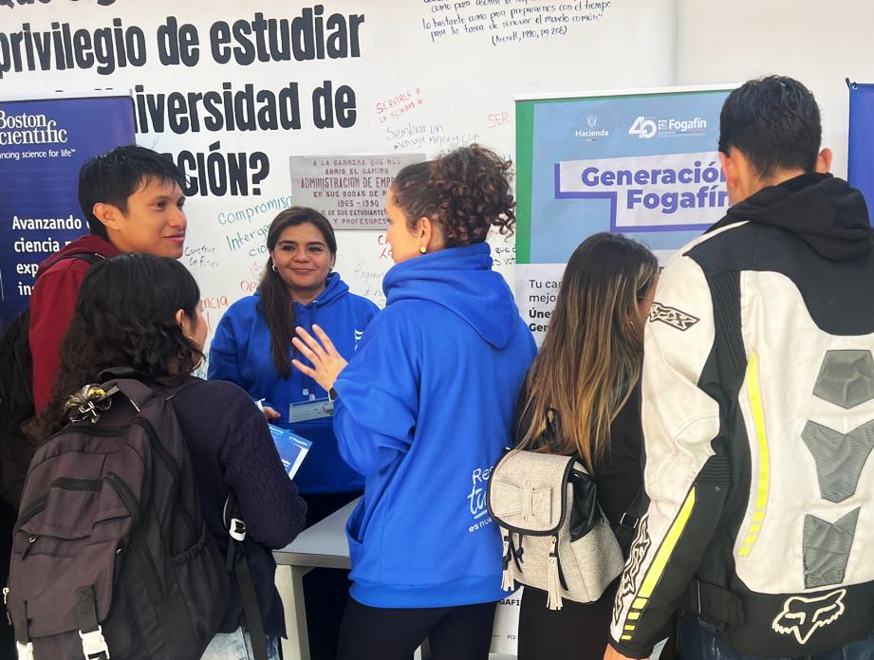
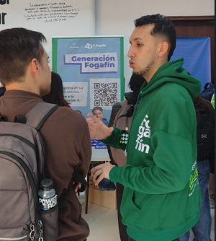
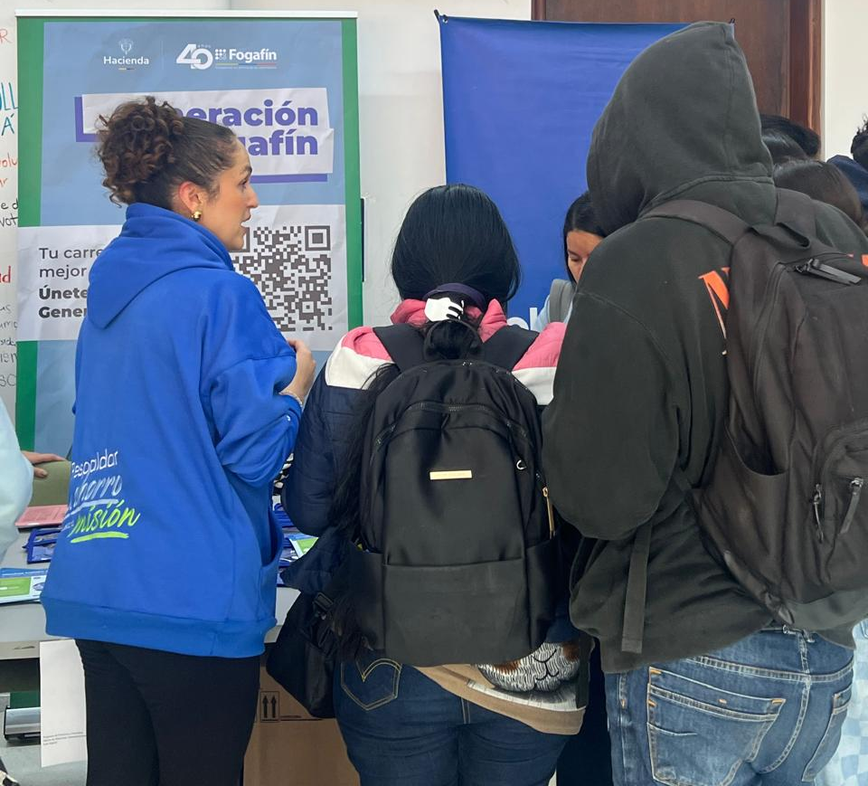
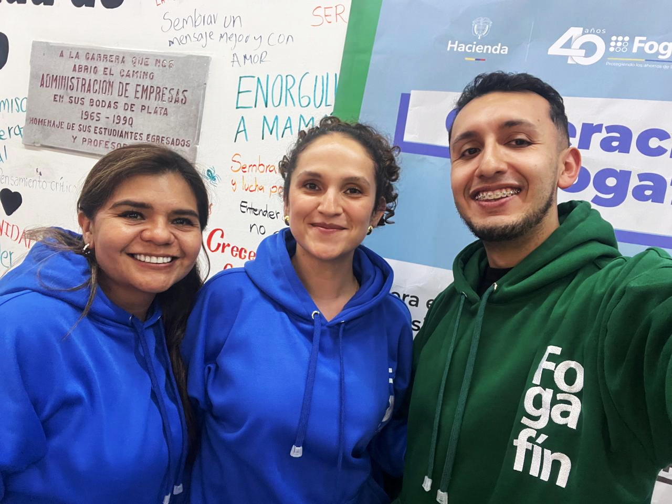
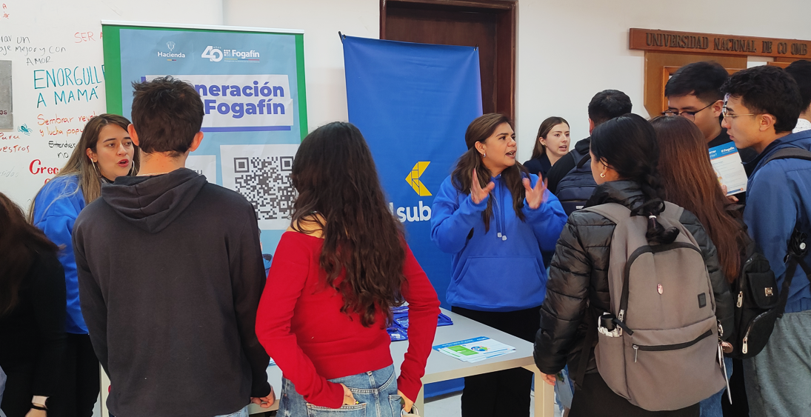
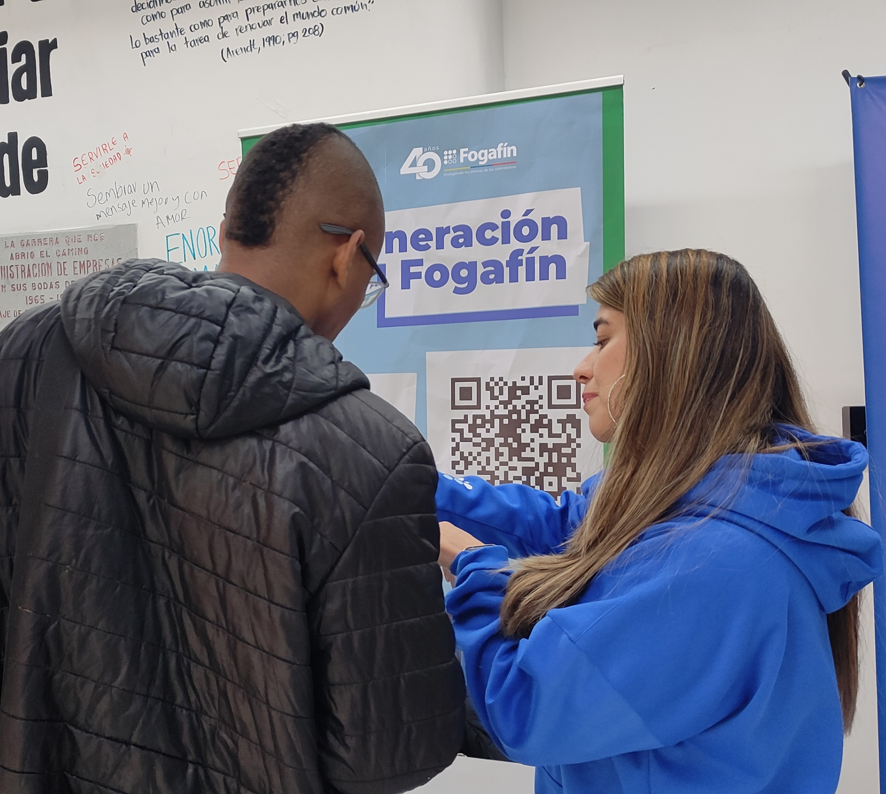
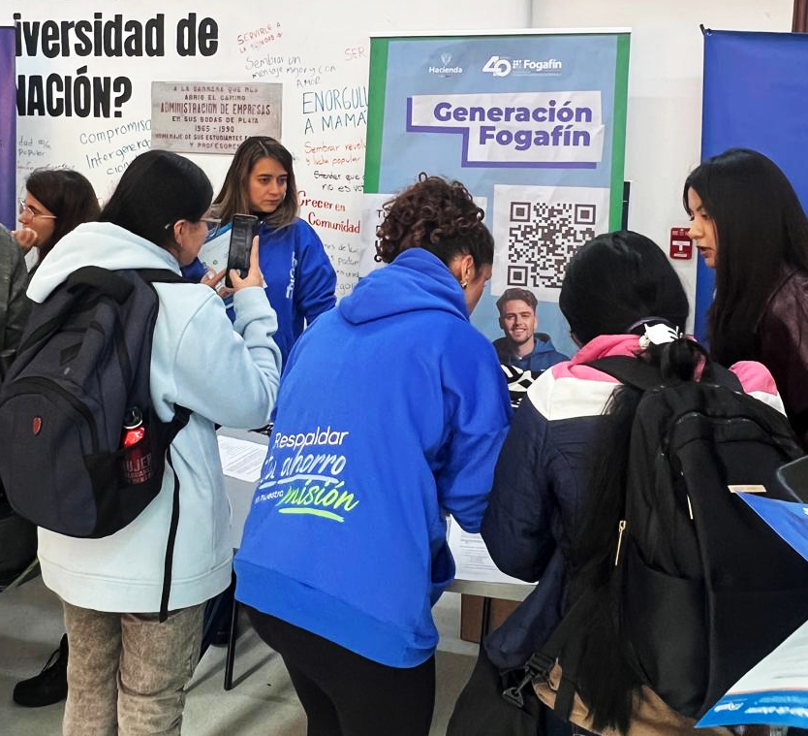
Registro fotográfico

Slide 30
El desconocimiento del Seguro de Depósitos
equivale a su inexistencia

